Slide 1

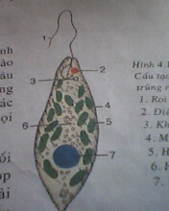
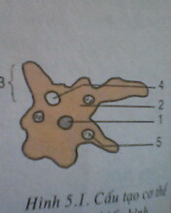
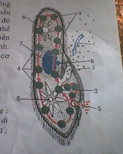
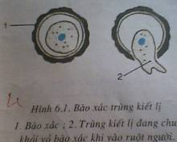
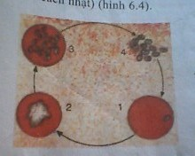
Kiểm tra bài cũ
Kể tên các đại diện ngành Động vật nguyên sinh mà em đã học?
1
2
3
1. TRÙNG ROI
2. TRÙNG BIẾN HÌNH
3. TRÙNG GIÀY
4
5
4. TRÙNG KIẾT LỊ
5. TRÙNG SỐT RÉT

Slide 2



CHỦ ĐỀ
ĐỘNG VẬT NGUYÊN SINH (TIẾT 5)
BÀI 7: ĐẶC ĐIỂM CHUNG VÀ VAI TRÒ CỦA
ĐỘNG VẬT NGUYÊN SINH

Slide 3

CHỦ ĐỀ: ĐỘNG VẬT NGUYÊN SINH (TIẾT 5)
I. ĐẶC ĐIỂM CHUNG
THẢO LUẬN NHÓM
TT | Đại diện | Kích thước |  | Cấu tạo |  | Thức ăn | Bộ phận di chuyển | Hình thức sinh sản
 |  | Hiển vi | Lớn | 1 tế bào | Nhiều tế bào
1 | Trùng roi
2 | Trùng biến hình
3 | Trùng giày
4 | Trùng kiết lị
5 | Trùng sốt rét

Slide 4
BẢNG 1: ĐẶC ĐIỂM CHUNG NGÀNH ĐVNS
TT | Đại diện | Kích thước |  | Cấu tạo |  | Thức ăn | Bộ phận di chuyển | Hình thức sinh sản
 |  | Hiển vi | Lớn | 1 tế bào | Nhiều tế bào
1 | Trùng roi
2 | Trùng biến hình
3 | Trùng giày
4 | Trùng kiết lị
5 | Trùng sốt rét
x
x
Vụn hữu cơ
Roi
Vô tính
x
x
VK,vụn hữu cơ
Chân giả
Vô tính
x
x
VK, vụn hữu cơ
Vô tính và hữu tính
Lông bơi
x
x
Hồng cầu
Tiêu giảm
Vô tính
x
x
Hồng cầu
Không có
Vô tính

Slide 5
CHỦ ĐỀ: ĐỘNG VẬT NGUYÊN SINH (TIẾT 5)
I. ĐẶC ĐIỂM CHUNG
THẢO LUẬN NHÓM
CH1: ĐVNS SỐNG TỰ DO CÓ ĐẶC ĐIỂM GÌ?
CH2: ĐVNS SỐNG KÍ SINH CÓ ĐẶC ĐIỂM GÌ?

Slide 6
CHỦ ĐỀ: ĐỘNG VẬT NGUYÊN SINH (TIẾT 5)
I. ĐẶC ĐIỂM CHUNG
THẢO LUẬN NHÓM
ĐVNS sống tự do có các đặc điểm:
- Có bộ phận di chuyển là roi, chân giả, lông bơi…
- Sinh sản bằng cách phân đôi cơ thể.
ĐVNS sống kí sinh có các đặc điểm:
- Có bộ phận di chuyển tiêu giảm
- Sinh sản bằng cách phân nhiều.

Slide 7

CHỦ ĐỀ: ĐỘNG VẬT NGUYÊN SINH (TIẾT 5)
I. ĐẶC ĐIỂM CHUNG
ĐVNS có đặc điểm gì chung?
Cơ thể có kích thước hiển vi.
Cấu tạo chỉ là 1 tế bào nhưng đảm nhiệm mọi chức năng sống.
Phần lớn sống dị dưỡng.
Sinh sản vô tính

Slide 8
CHỦ ĐỀ: ĐỘNG VẬT NGUYÊN SINH (TIẾT 5)
I. ĐẶC ĐIỂM CHUNG
II. VAI TRÒ THỰC TIỄN
Vai trò thực tiễn | Tên các đại diện
Làm thức ăn cho người và động vật
Gây bệnh ở động vật
Gây bệnh ở người
Có ý nghĩa về mặt địa chất

Slide 9
CHỦ ĐỀ: ĐỘNG VẬT NGUYÊN SINH (TIẾT 5)
I. ĐẶC ĐIỂM CHUNG
II. VAI TRÒ THỰC TIỄN
Vai trò thực tiễn | Tên các đại diện
Làm thức ăn cho động vật và các giáp xác nhỏ
Gây bệnh ở động vật
Gây bệnh ở người
Có ý nghĩa về mặt địa chất
Trùng giày, trùng biến hình, trùng roi
Cẩu trùng
Trùng kiết lị, trùng sốt rét,…
Trùng lỗ

Slide 10


ĐẶC ĐIỂM CHUNG VÀ VAI TRÒ THỰC
TIỄN CỦA ĐỘNG VẬT NGUYÊN SINH
Tiết 7 - Bài 7 :
Các bệnh
do động vật nguyên sinh gây ra
II/ VAI TRÒ THỰC TiỄN:

Slide 11
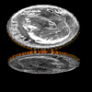
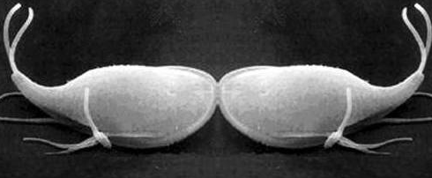
Bệnh Amip ăn não
Trùng Amip sống trong sông, suối, hồ nước ấm, thậm chí cả trong bể bơi, gây đau đầu, sốt, làm tổn thương não, gây tử vong ở người.
Trùng Amip (Naegleria Fowleri)

Slide 12
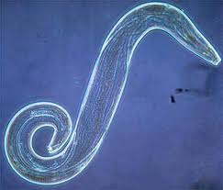
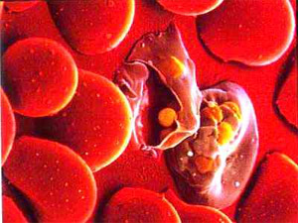
Bệnh sốt rét
Trùng sốt rét
Sống kí sinh trong thành ruột và tuyến nước bọt của muỗi Anôphen, trong máu người. Khi mắc bệnh người uể oải, kém ăn, ớn lạnh, sốt, đổ nhiều mồ hôi, nhức đầu, buồn nôn, đau nhức khắp cơ thể, lá lách phình to hơn bình thường.

Slide 13
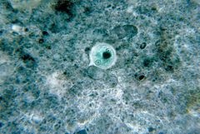
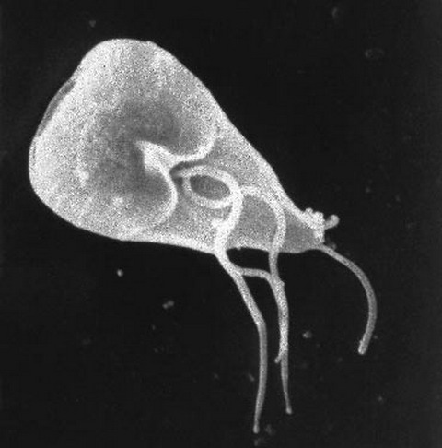
Trùng Amip (Entamoeba histolytica)

Slide 14
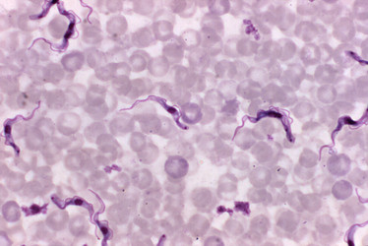
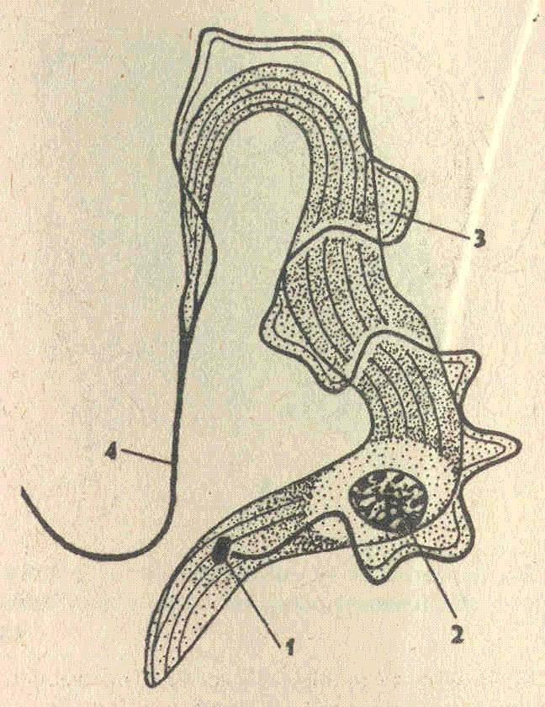
Bệnh ngủ li bì
Trùng roi gây bệnh “ngủ li bì” phổ biến ở vùng xích đạo châu Phi. Vật chủ trung gian truyền bệnh là ruồi tse - tse. (Người bệnh ban đầu sốt nhẹ, sau đó kiệt sức và buồn ngủ, nếu không chữa thì sẽ chết dần trong một giấc ngủ mê mệt.

Slide 15
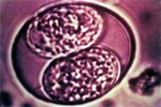
Bệnh cầu trùng
Gây bệnh tiêu chảy ở ĐV: chó, thỏ, gà…

Slide 16
I. ĐẶC ĐIỂM CHUNG
II. VAI TRÒ THỰC TIỄN
Bệnh do ĐVNS gây ra nguy hiểm cho người và động vật, vậy chúng ta sống ở môi trường hiện nay cần phải làm gì để hạn chế được bệnh?

Slide 17
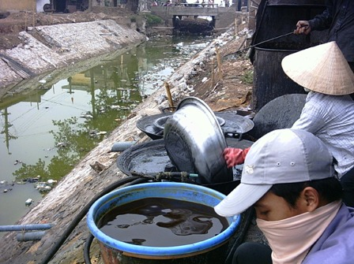
CHỦ ĐỀ: ĐỘNG VẬT NGUYÊN SINH (TIẾT 5)
Tránh tiếp xúc với nước bị ô nhiễm.

Slide 18
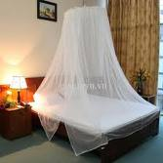
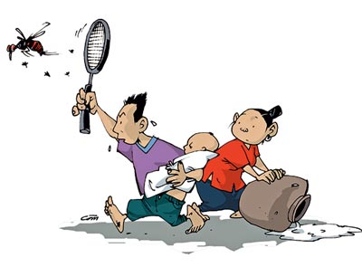
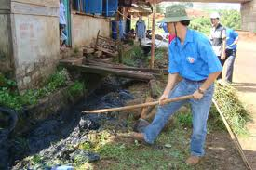
CHỦ ĐỀ: ĐỘNG VẬT NGUYÊN SINH (TIẾT 5)
Loại bỏ những nơi trú ẩn của muỗi như vệ sinh các đồ dùng đọng nước quanh nhà, mắc màn, diệt muỗi

Slide 19
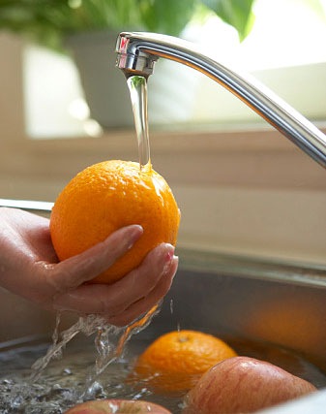
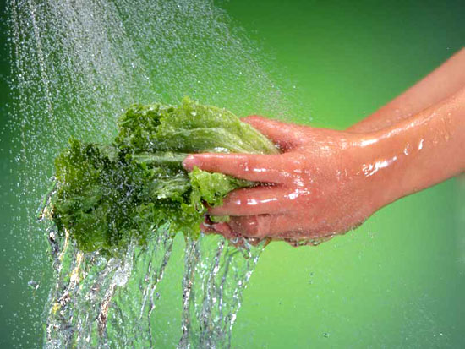
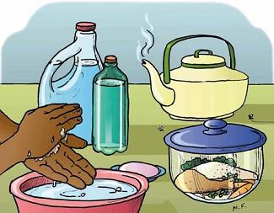
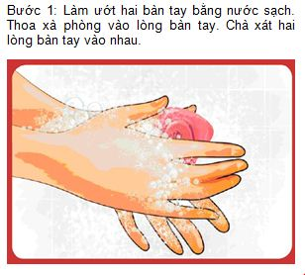
CHỦ ĐỀ: ĐỘNG VẬT NGUYÊN SINH (TIẾT 5)
Vệ sinh ăn uống như : Rửa tay trước khi ăn, rửa hoa quả rau sạch sẽ, ăn chín uống sôi…

Slide 20
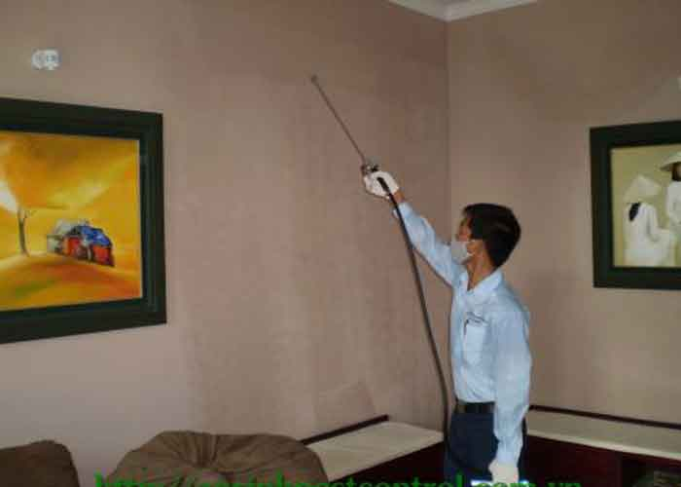
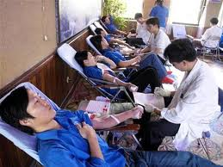
CHỦ ĐỀ: ĐỘNG VẬT NGUYÊN SINH (TIẾT 5)
Vệ sinh nơi ở, phun thuốc diệt côn trùng, kiểm tra kĩ máu người cho, vệ sinh chuồng trai của vật nuôi…

Slide 21

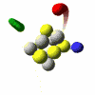

HƯỚNG DẪN VỀ NHÀ
- Học bài, trả lời câu hỏi SGK
- Chuẩn bị nội dung CHỦ ĐỀ RUỘT KHOANG

